Slide 1
Projekt RD pro rodinu
s autistickým dítětem
Jiří Macháček
Vysoká škola technická a ekonomická
Ústav technicko-technologický
Vedoucí práce: Ing. Jiří Šál
Oponent: Ing. Jan Čížek

Slide 2
Obsah
Cíl práce
Motivace
Autismus a stavebnictví
Praktická část práce
Závěr
Doplňující otázky

Slide 3
Cíl práce
Projekt RD pro rodinu s autistickým dítětem
Dokumentace pro stavební povolení
Lokalita: Dolní Hořice

Slide 4
Motivace
Pomoc rodinám se zdravotními problémy
Konkrétní doporučení RD pro autistické dítě
Přehled norem pro navrhování staveb

Slide 5
Autismus a stavebnictví
Autismus = psychická porucha
Norma a vyhláška pro autismus ve stavebnictví
Požadavky RD pro autisty
    Materiály
    Barevnost
    Světelné podmínky
    Bezpečnost

Slide 6
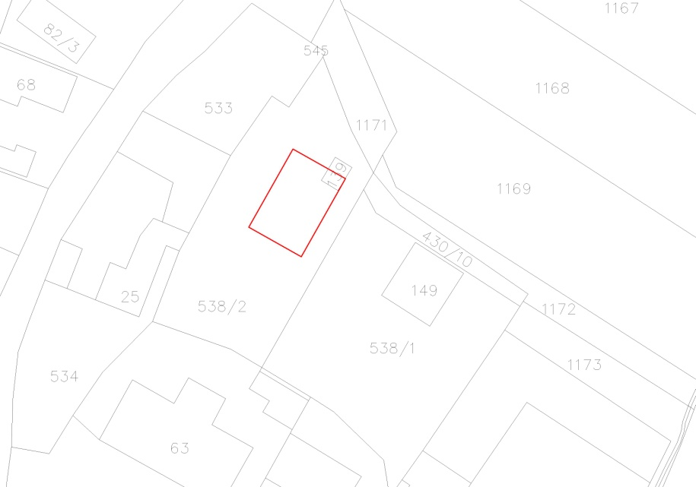
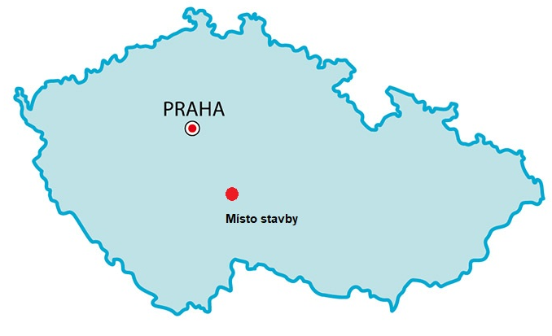
Praktická část práce
Lokalita RD
Dolní Hořice (Jihočeský kraj)
Zdroj: https://www.designportal.cz
Zdroj: vlastní

Slide 7
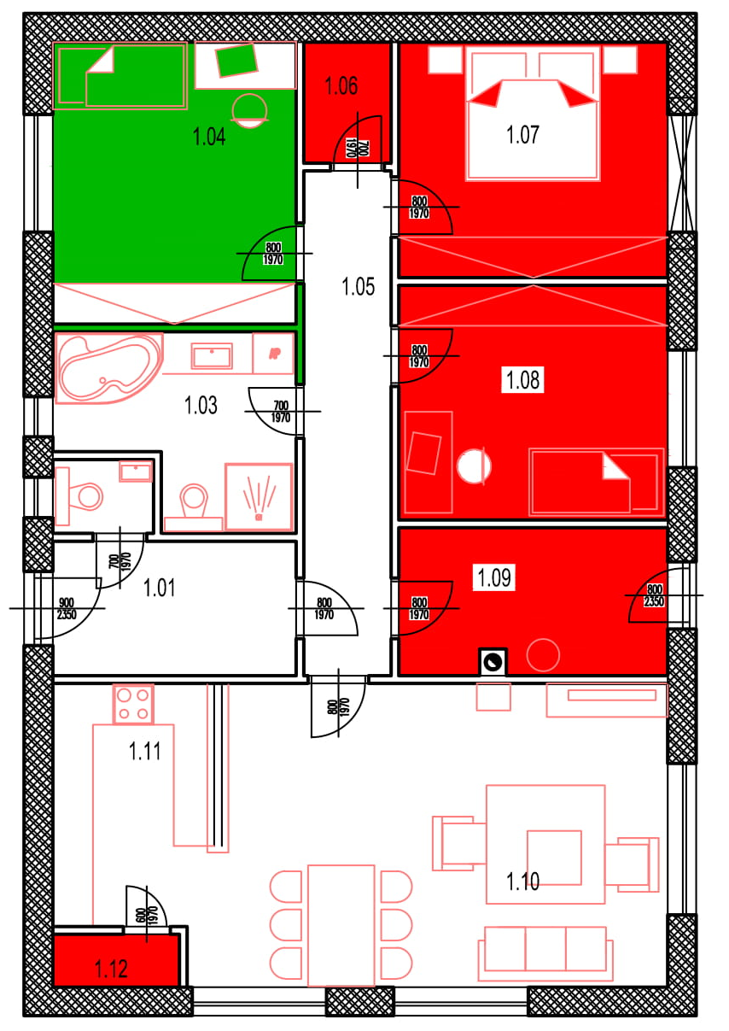
Návrh RD
Bungalov (4+1)
Rozdělení na zóny
Bezpečnostní opatření
Zdroj: vlastní

Slide 8
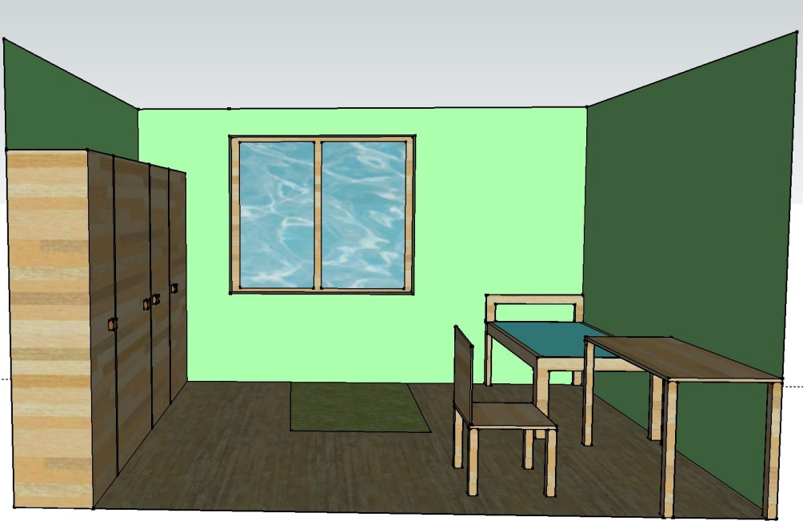
Návrh pokoje
Rozmístění nábytku
Materiálová harmonie
Barevná jednotnost
Bezpečnostní opatření
Zdroj: vlastní

Slide 9
Závěr
Projekt RD pro stavební povolení dle platných vyhlášek a norem
Detailní návrh interiéru pokoje s autistickým dítětem

Slide 10
Doplňující otázka č. 1
Shrňte konkrétní bezpečnostní opatření, které jste navrhl?
  Zamezený přístup do některých místnosti
  Interiér pokoje autisty
  Volba materiálů

Slide 11
Doplňující otázka č. 2
Je vstup do objektu řešen bezbariérově nebo to není pro potřeby autisty vyžadováno?
  Norma to nevyžaduje
  Autismus končí v nízkých případech pohybovou invaliditou

Slide 12
Doplňující otázka č. 3
Myslíte si, že navržené zdivo 100 mm je dostačující pro odhlučnění jednotlivých místností nebo není potřeba pokoj autisty extra odhlučnit?
  Zónové rozdělení
  Materiál 115 mm Ecoton
  Odhlučnění od klidových místností

Slide 13
Děkuji za pozornost

